Slide 1
블록체인을 응용한 게임산업
1971464 신경환

Slide 2
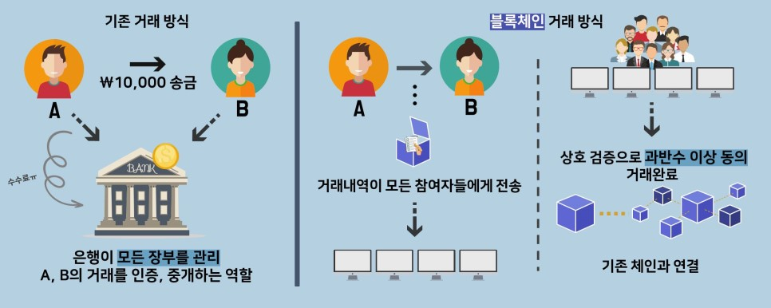
블록체인이란 ?

Slide 3
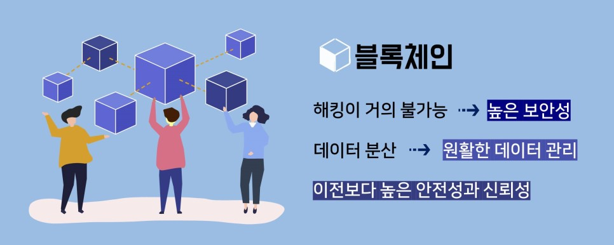
블록체인이란 ?

Slide 4
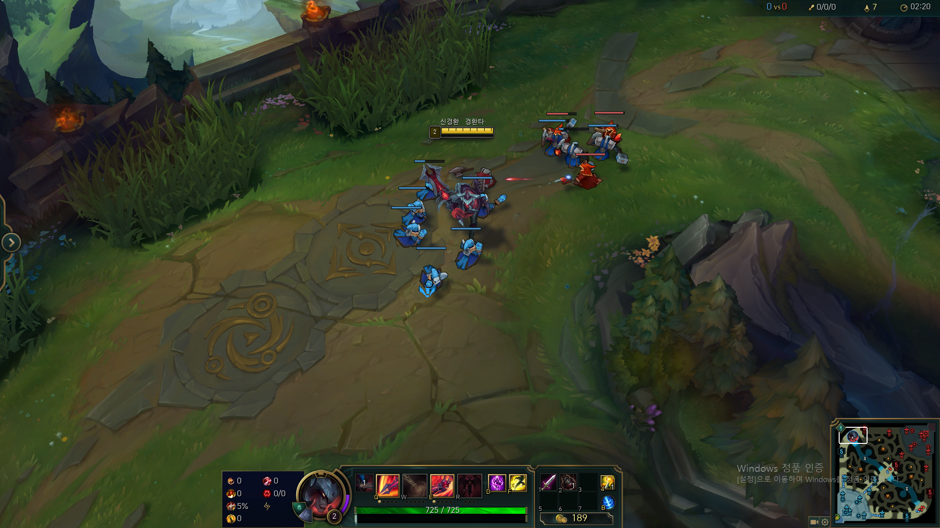
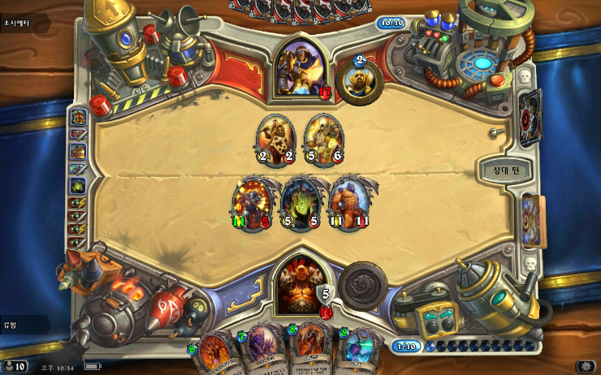
아이디어 구상 과정

Slide 5
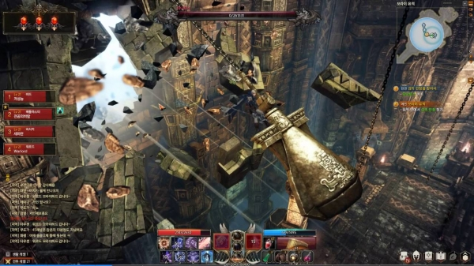
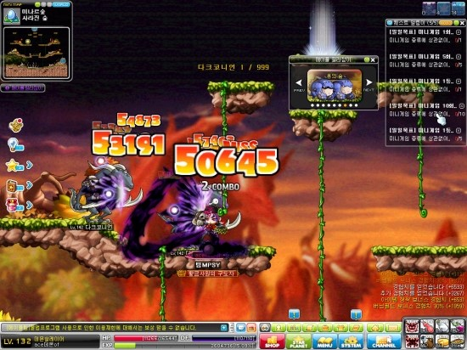
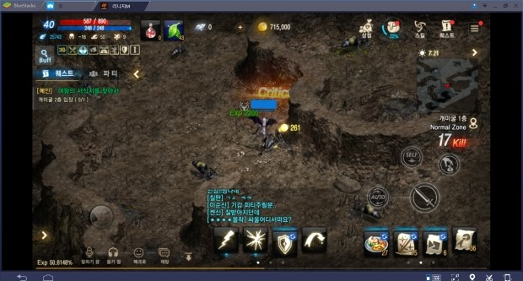
아이디어 구상 과정

Slide 6
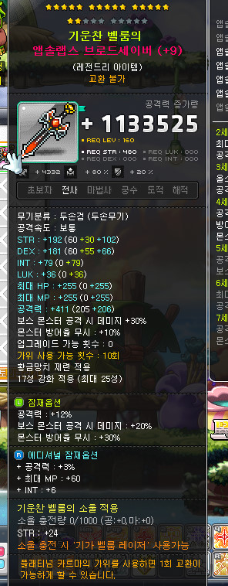

중앙화된 서버구조 게임 운영방식

Slide 7
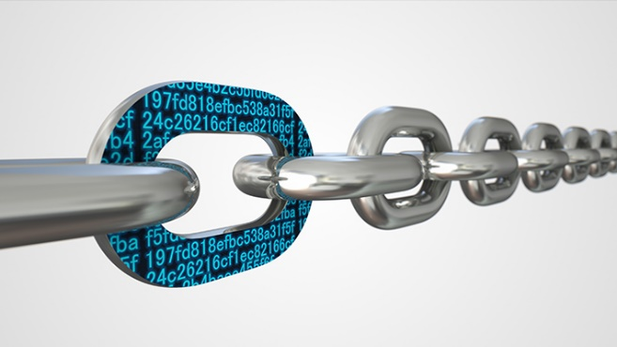
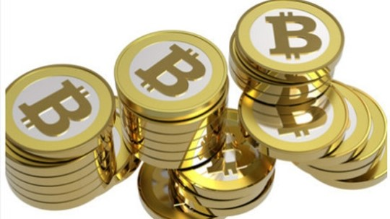


블록체인을 응용한 게임 운영방식
블록체인에 기록
가치 설정

Slide 8
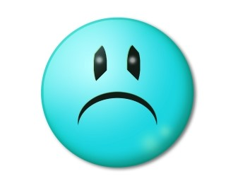
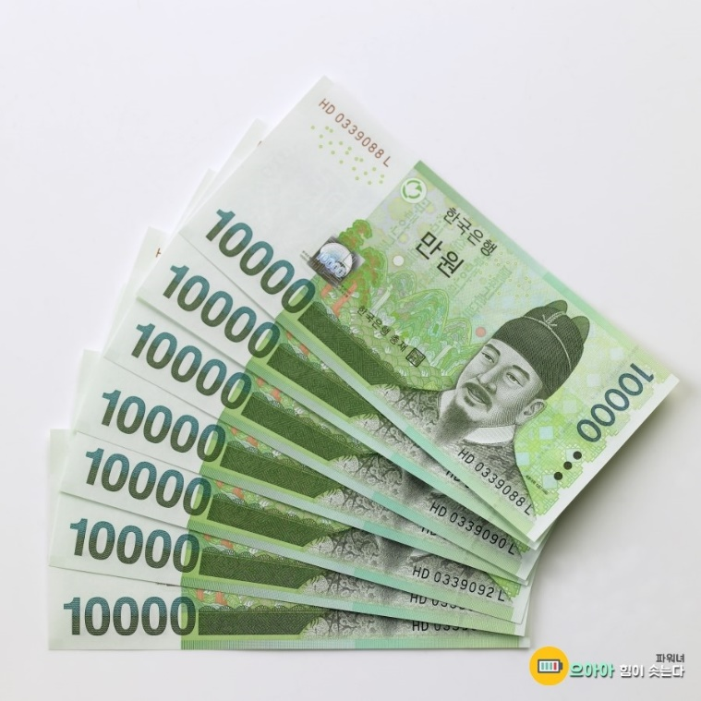
중앙화된 서버구조 게임 운영방식
아이템 XX 등 거래 사이트를 통해 거래해 시간이 오래걸림.
사기의 위험성↑

Slide 9

블록체인을 응용한 게임 운영방식
게임머니, 아이템 등을 유저들끼리 언제든지 사고팔수있음.

Slide 10
블록체인을 응용한 게임 운영방식
처음 개발자가 지정한 가격으로 환산해 돌려 받을 수 있음.

Slide 11

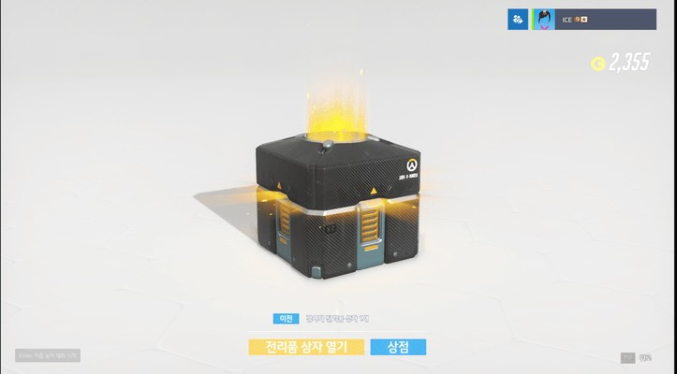
블록체인을 응용한 게임의 장점
블록체인을 통해 확률성 아이템 등의 신뢰성을 확보할 수 있음.

Slide 12
블록체인을 응용한 게임의 장점
블록체인을 <게임> 이라는 장르를 통해 퍼져나갈 수 있음.
기존의 중앙화된 서버를 가진 게임보다 해킹으로부터 안전함.
확률성 아이템과 같은 유저들에게 불신을 갖는 요소의 투명성을 확보할 수 있음.
유저들이 게임의 인기에 따라 가격이 변하는 게임아이템을 언제든지 환산받을 수 있음.
개발자들 역시 미리 가격을 지정해둔 게임아이템을 게임 출시 이전에 판매하면서 게임 개발을 위한 자금을 확보 할 수 있음.

Slide 13
Thank you

